Slide 1
*문제 –
문단과 줄 변경을 동일하게 처리합니다.
[워싱턴=뉴시스] 이윤희 특파원 = 도널드 트럼프 미국 대통령이 오는 29일 한국을
방문해 이재명 대통령과 회담할 예정이라고 백악관이 23일(현지 시간) 공식 발표했다.
트럼프 대통령이 올해 1월 재취임한 후 한국 방문은 이번이 처음이다. 시진핑
중국 국가주석과의 미중 정상회담도 30일 한국에서 열린다.
캐럴라인 레빗 백악관 대변인은 이날 정례브리핑에서 24일부터 30일까지
예정된 트럼프 대통령의 아시아 순방 계획을 발표했다.
레빗 대변인은 "현지시간으로 수요일(29일) 아침 트럼프 대통령은 (일본 도쿄에서) 부산으로
비행할 예정이며, 그곳에서 한국 대통령과 양자회담에 참여할 예정"이라고 말했다.
또한 같은 날 "아시아태평양경제협력체(APEC) 최고경영자(CEO) 오찬에서 기조연설을 진행
하고, 미·APEC 정상 만찬에도 참여한다"고 설명했다.
다만 APEC 정상회의는 부산이 아니라 경주에서 오는 30일부터 열린다. 이에 따라 정상회담
및 제반 행사도 경주에서 진행될 예정이다.
진하게
크게
형광펜 효과
진하게, 빨간색, 글자크기 4, 궁서체
이탤릭, 진하게
진하게, 파란색, 글자크기 2,맑은 고딕
취소선 , 오찬연설으로
밑줄
아랫 첨자

Slide 2
*h tag : 글 목록을 만들 때 사용.
- h tag를 사용하면 자동 줄 변경이 된다.
사용법)
<h1>내용</h1> : 가장 큰 글자
<h6>내용</h6> : 가장 작은 글자
*선 긋기
- 태그를 사용하면 자동 줄 변경이 된다.
- CSS에서 사용자에게 보여지지 않는 설정을 적용하여 주로 사용.
(HTML 태그의 영역을 구분하는 용도로 사용 )
사용법)
<hr color=“색” width=“넓이” size=“높이”/>
단어
RGB
고정길이 : 수치 ( px – pixel 단위)
가변길이 : 수치%
고정길이 : 수치 ( px – pixel 단위)

Slide 3
*목록 태그
- <ol>, <ul>, <li>, <dl>, <dt>, <dd>
사용법)
<ol> : 순서 목록
<ol type=“ ”>
<li>내용</li>
<li>내용</li>
.
</ol>
<ul> : 도형 목록
<ul type=“”>
<li>내용</li>
<li>내용</li>
.
</ul>
1, a, A, i, I
List style
disc, circle, square
*설명목록
- 제목에 대한 설명을 만들 때 사용하는 목록 태그.
- 설명(dd)은 들여쓰기로 보여진다.
<dl>
<dt>제목</dt>
<dd>제목에 대한 설명</dd>
<dt>제목</dt>
<dd>제목에 대한 설명</dd>
.
</dl>

Slide 4

*이미지
- Web Browser에서 이미지를 보여줄 때 사용하는 태그.
사용법)
<img src=“이미지경로” width=“넓이” height=“높이” title=“풍선도움말”
alt=“엑박일때 보여질 메시지” border=“테두리선두께”/>
-절대경로 : c:/dev/img/test.jpg
-상대경로 : HTML이 Service 되고 있는 Web Browser의 주소창을 기준으로 경로 사용.
- 이미지를 사용하는 HTML의 경로가 변경되면, 이미지 참조 경로를 수정해야한다.
- 이미지가 반드시 웹 서버 내 존재
- 경로를 짧게 기술할 수 있다.
-URL : 프로토콜에서부터 서비스되는 파일의 전체경로.
-이미지를 사용하는 HTML의 경로가 바뀌어도 이미지태그내 경로는 수정하지 않아도된다.
-이미지 서버가 별도로 존재해도 연결가능
-경로를 길게 기술해야 한다.

Slide 5
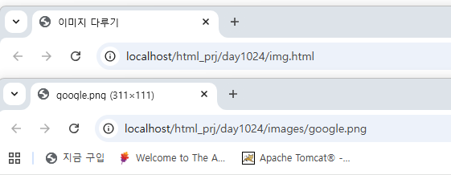
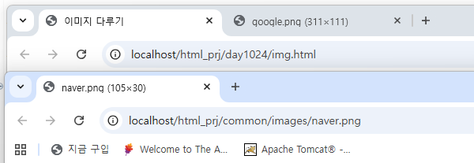
*
<img src=“google.png”/> : 이미지를 사용하는 file위치에 google.png 이미지가 없으므로 엑박.
../
../ 한 수준 위로
<img src=“../common/images/naver.png”/>

Slide 6
*링크
- 웹 상에 존재하는 다른 자원과 연결할 때 사용하는 태그.
사용법)
<a href=“연결할 자원의 경로”>클릭할메시지</a>

Slide 7
*

Slide 8
*

Slide 9
*

Slide 10
*

Slide 11
*

Slide 12
*

